Slide 1
INFN-Napoli: stato delle gare Calcolo e Storage
  12/12 «server di monitoraggio» NA-10-CAL-INFN 82 k€
    Installati in 1G01 (da conv. lotto3 Dell PowerEdge R7425, AMD EPYC 7301 2.2GHz, 16C/32T) .
  5/5 «nodi many core» NA-33-CAL-INFN 85 k€
  in consegna (da conv. lotto5 HPE DL560, 4 x Intel Xeon-Gold 6140 2.3GHz/18-core + 1 GPU Nvidia QUADRO P200).
  4/110 «Server 2 vie» NA-02-CAL-INFN 30 k€
  Quad server installato in 1G01 (da conv. lotto7 Dell PowerEdge C6420 , 2x Intel Xeon Gold 5120 2.2GHz, 14C/28T).
  Per i rimanenti 106 si stanno considerando le possibilità sul mercato

Slide 2
Server due vie
NA-02-CAL-INFN:
  110 server
  Somma assentita: 8.280 Eur + IVA per server = 10.101 Eur (1.111.180 Eur)
Offerta ATLAS
  Quad - Dual CPU AMD Epyc 7452: 2x32 core fisici = 128 core virtuali
  256 GB RAM – 4 TB SSD – 5 Y garanzia
  31.662 Eur + IVA = 38.628 Eur
  Singolo server: 7.915 Eur + IVA = 9.657 Eur (1.062.270 Eur 110 server)
  Risparmio: 49 kEur = 4.4%
Possibile aumento della RAM e/o variazione di tipo A

Slide 3
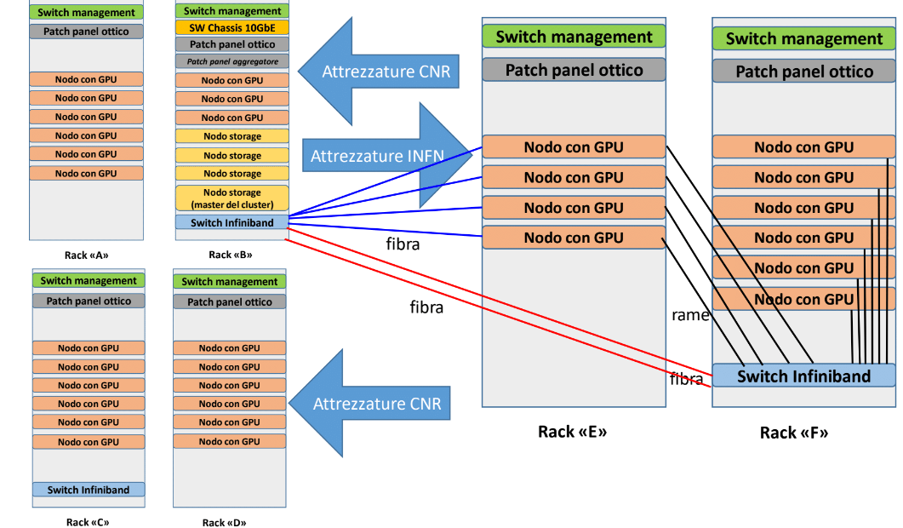
  10 nodi con GPU + switch Infiniband
  NA-07-CAL-INFN + NA-11-NET-INFN Base di gara 328 k €
  gara pronta, inviata a INFN per approvazione
  4 nodi integrati
  nel cluster CNR-UNINA
  6 nodi e lo switch
  formano un cluster INFN
  Requisti non identici per i due cluster

Slide 4
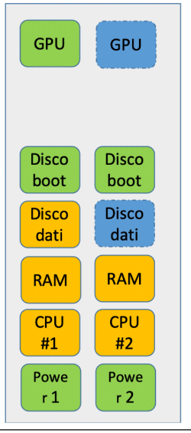
Requisiti dei nodi con GPU x cluster INFN
Una GPU v100 richiesta, una opzionale
Doppia CPU, min 20core/CPU
RAM minima 384 GB & almeno 6GB per core fisico
2 CPU Doppio disco SSD di boot
Almeno 1 disco dati da 2TB
2 porte 10 GbE SFP+, porta Infiniband
Richiesto training di 3gg.
Punti aggiuntivi fino a 7 anni di garanzia
Valutazione discrezionale in base a:
  Consumo elettrico, occupazione nei rack, funzionalità evolute, armonizzazione tra le varie componenti, software di gestione del cluster

